Slide 1
Computação Gráfica
Aula 09: Mapeamento de Texturas

Slide 2
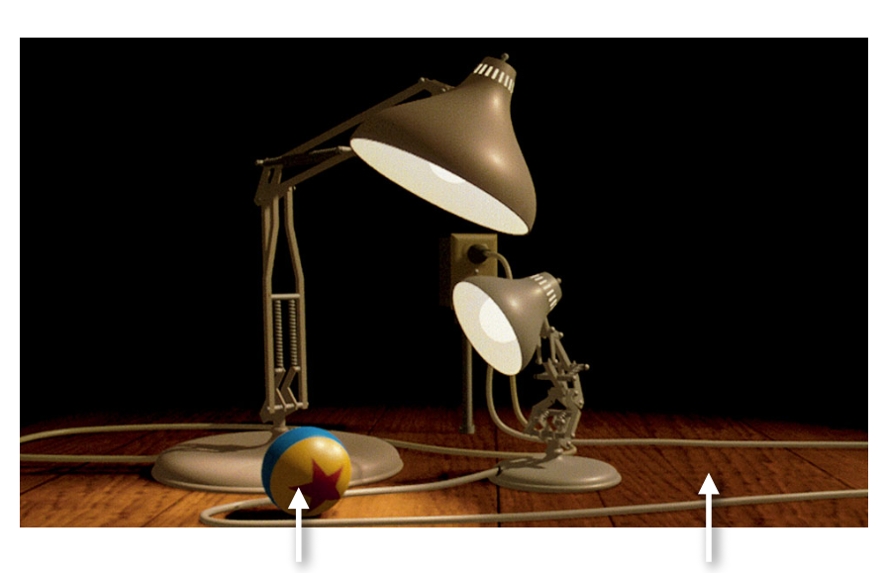
Mapeamento de Texturas
padrão na bola
padrão na madeira

Slide 3
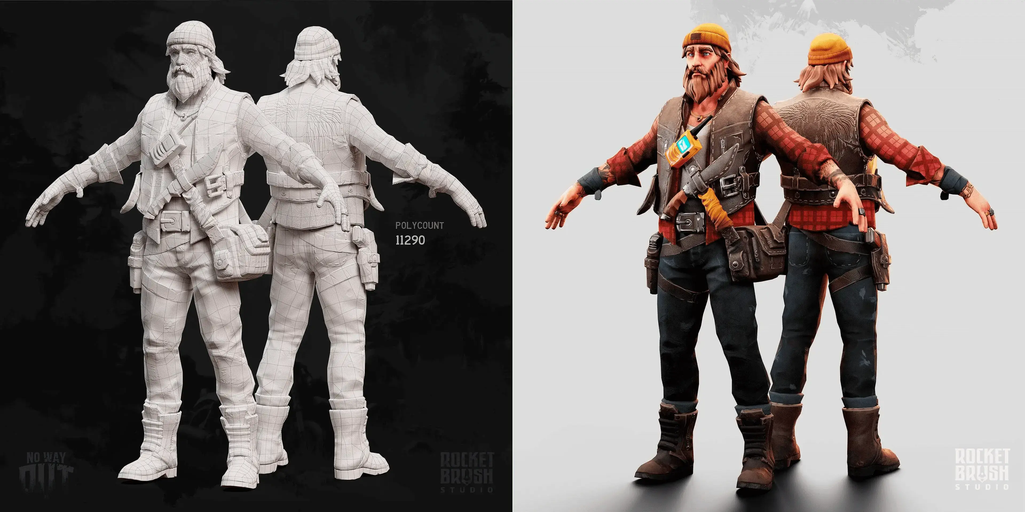
Realismos das Superfícies
https://rocketbrush.com/blog/texturing-3d-models-in-game-art-core-principles
Adiciona detalhes sem aumentar a complexidade geométrica
Se aplica uma imagem na geometria ou se pinta proceduralmente
Texturas são só um dos efeitos possíveis

Slide 4
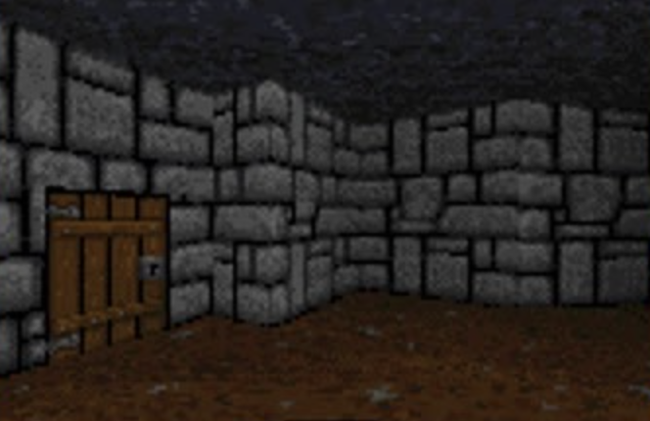

Texel
Um texel (texture element) é a unidade fundamental de uma textura.
No processo de renderização existe um mapeamento do texel para o pixel apropriado na imagem final.
Texel
Fonte: Ultima Underworld: The Stygian Abyss

Slide 5
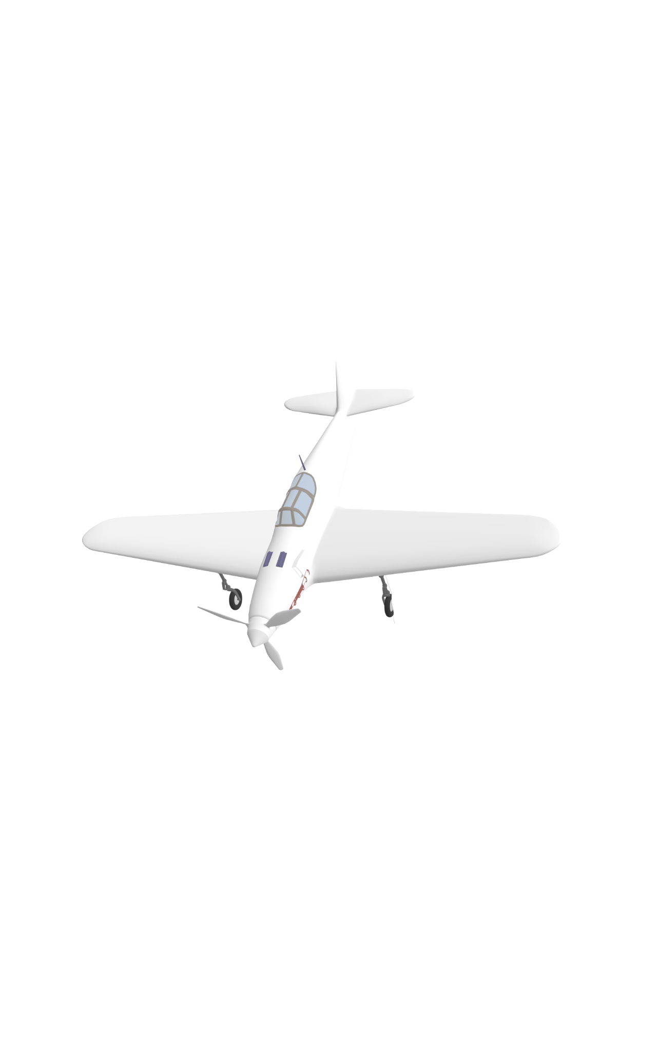
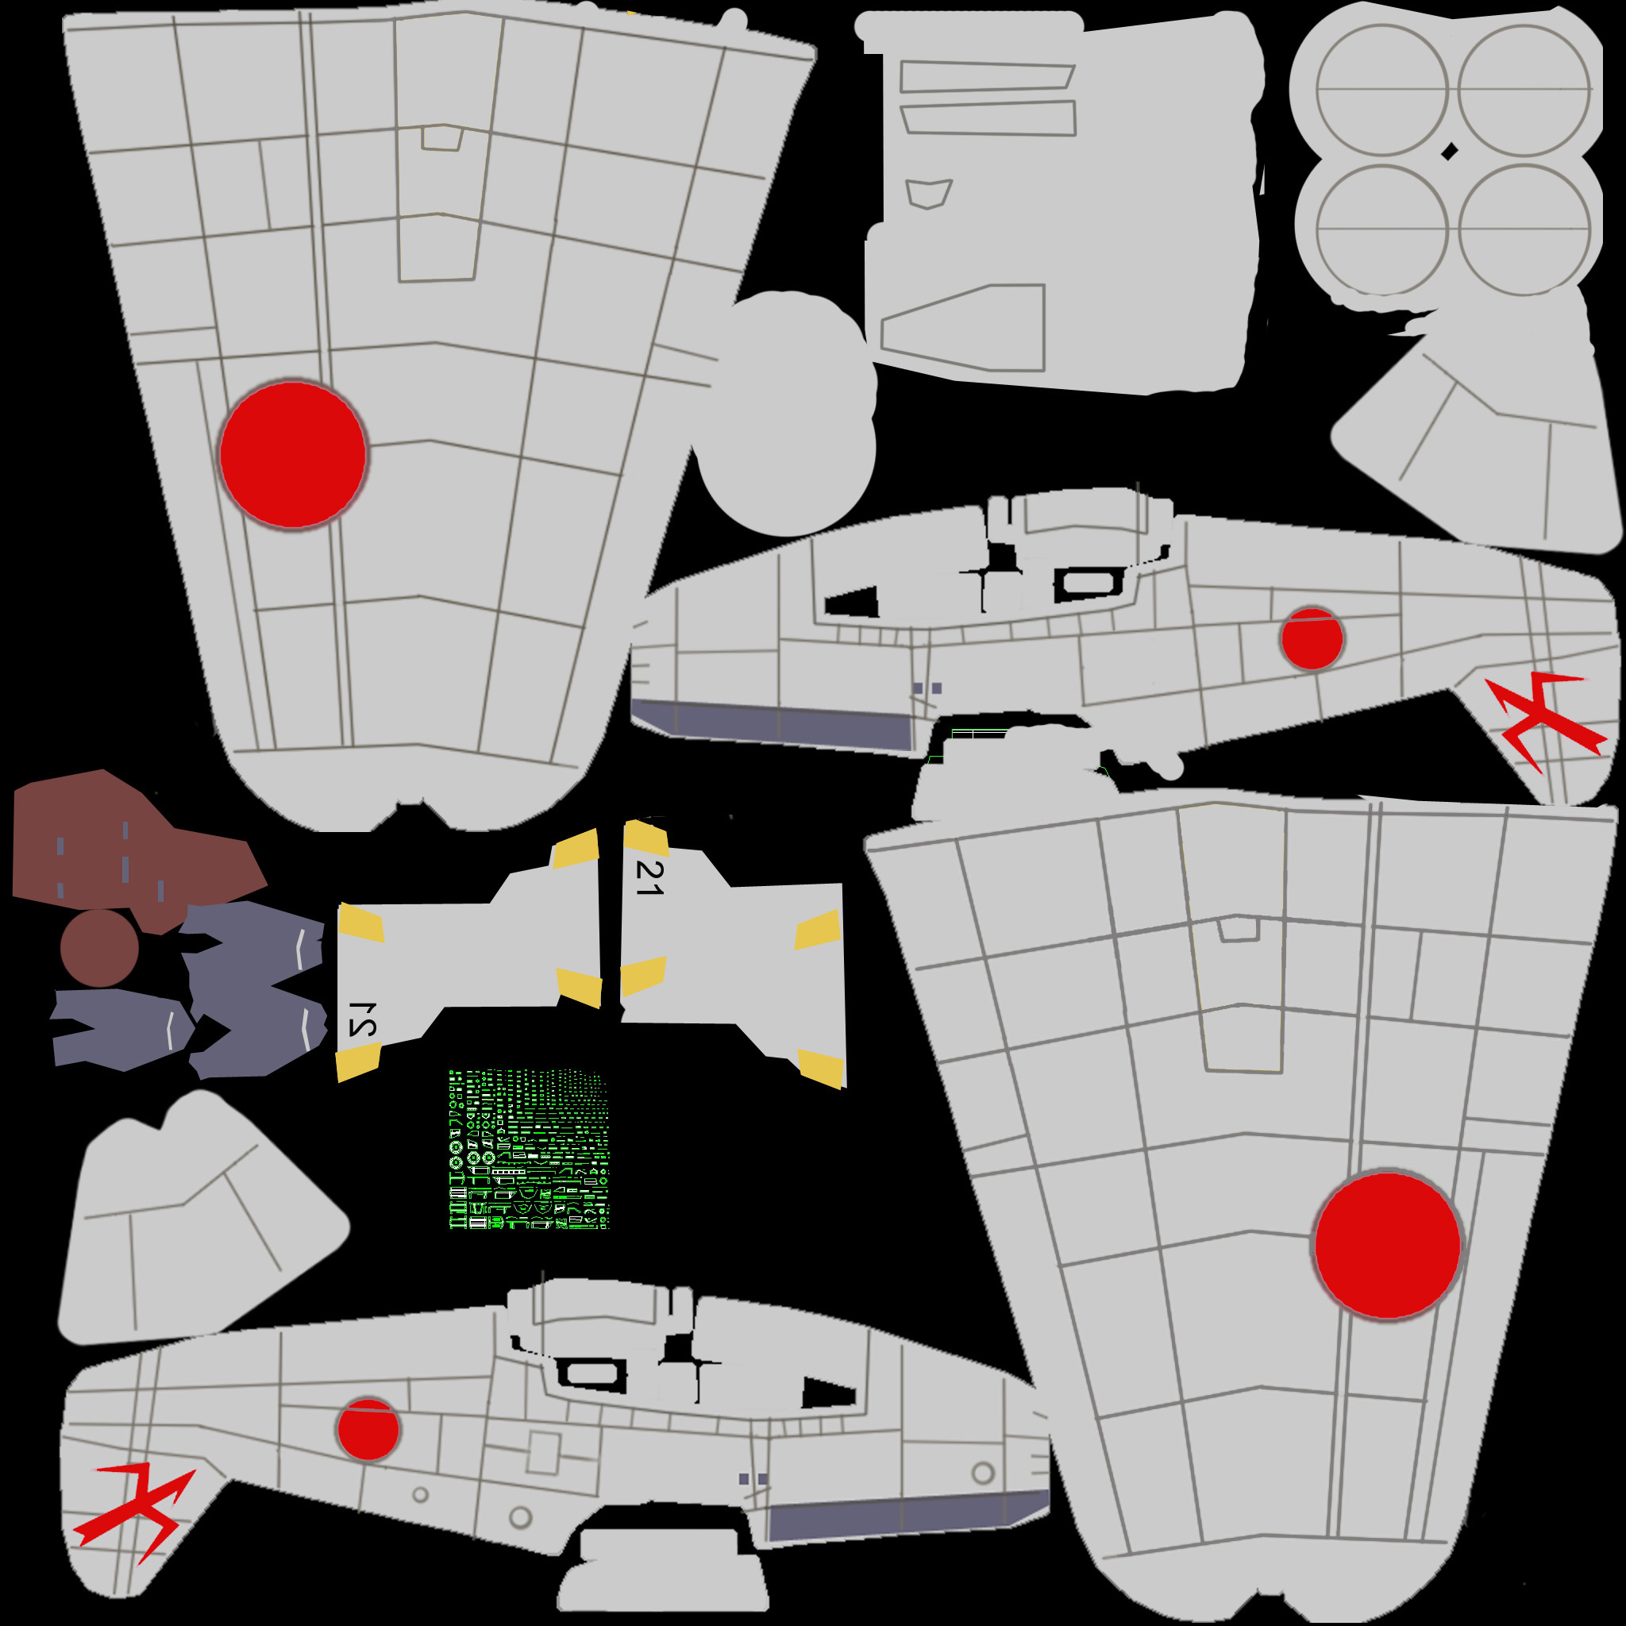
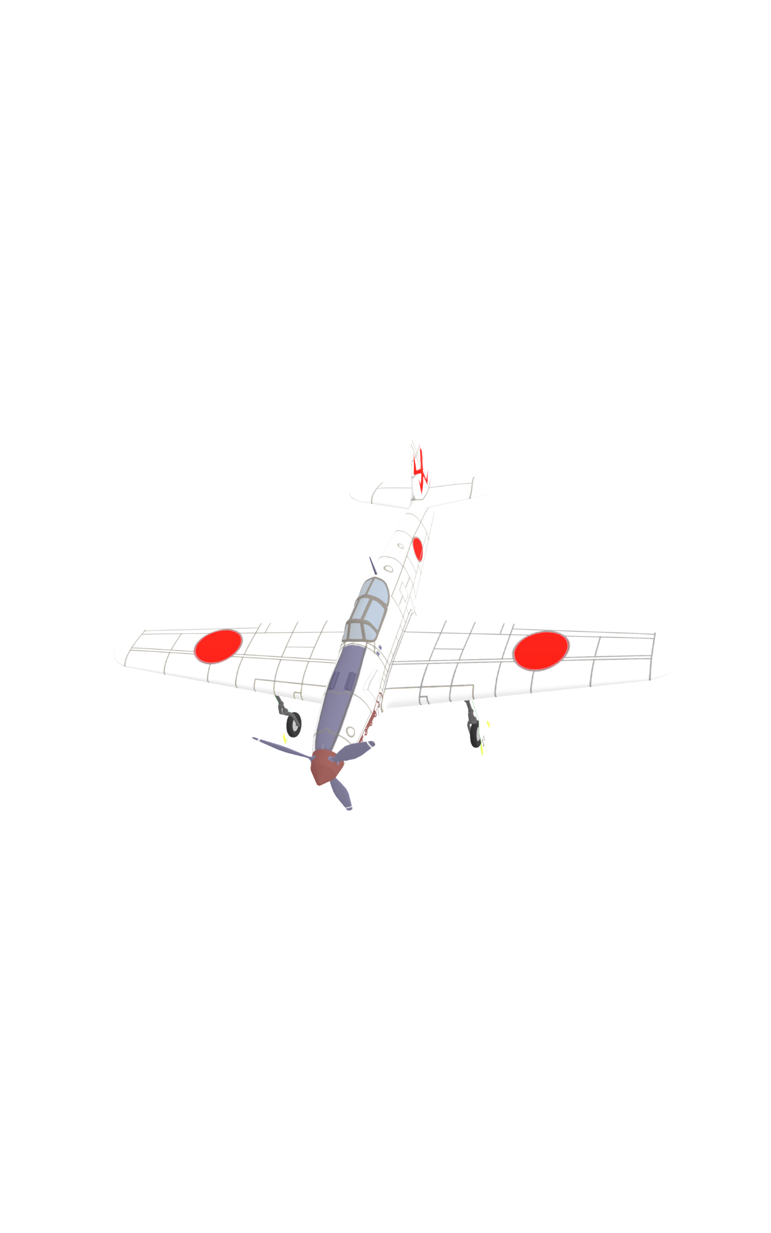
O que é texturizar
Geometria (composta por triângulos)
Textura (originária por exemplo de um JPG ou PNG)
vértices possuem suas coordenadas no espaço, mas também coordenadas de mapeamento de textura
Na renderização, para definir a cor do pixel de um objeto texturizado é necessário identificar e calcular a cor pela textura
Notes:
https://free3d.com/3d-model/wwii-plane-japan-kawasaki-ki61-v1--150484.html

Slide 6

Identificando o Texel Correspondente
Usualmente temos as coordenadas de Textura normalizadas (variando de 0 a 1).
Para encontrar a coordenada real no bitmap temos de multiplicar pela resolução.
1
14
13
12
11
10
9
8
7
6
5
4
3
2
1
0
U_{real} = U_{norm} x LarguraImage
V_{real} = V_{norm} x AlturaImage
Exemplo:
Coord_{norm} = (0.34; 0.71)
U_{real} = 0.34 x 20 = 6.8
V_{real} = 0.72 x 15 = 10.8
Arredondando (floor) = (6; 10)
0
1
0 1 2 3 4 5 6 7 8 9 10 11 12 13 14 15 16 17 18 19

Slide 7
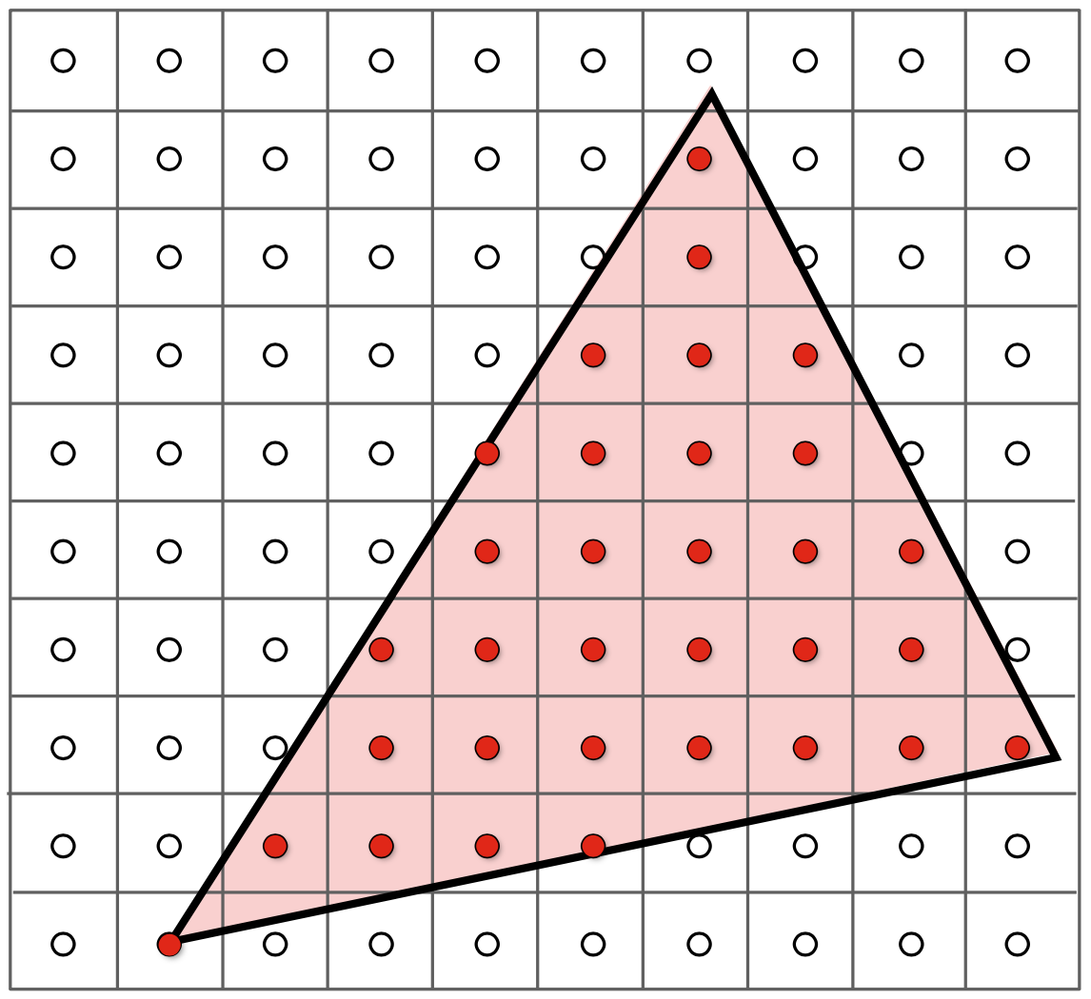
Amostrando Texturas na Renderização
Cada vértice possui suas coordenadas de tela (projetado)
Podemos então descobrir as coordenadas de textura (u, v), selecionar a cor e aplicar no pixel
pixel(6.6, 0.8)
texel(0.1, 0.8)
1
v
texel(0.4, 0.85)
pixel(1.5, 9.5)
pixel(9.7, 7.6)
texel(0.1, 0.2)
texel(0.7, 0.9)
Quando amostramos o pixel descobrimos suas coordenadas baricêntricas
0
0
u
1
Cada vértice possui uma coordenada de textura (u,v)

Slide 8
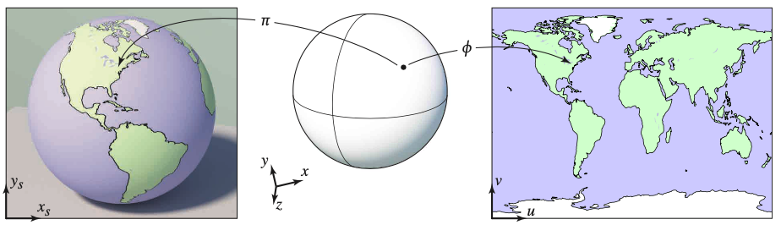
Três Espaços
As superfícies habitam o espaço 3D do mundo
Cada ponto das superfícies 3D também tem uma posição onde fica na tela 2D e na textura 2D.
Espaço da Tela
Espaço do Mundo
Espaço da Textura

Slide 9
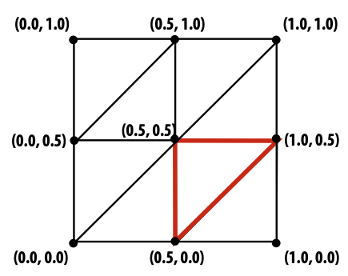
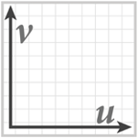
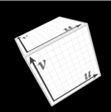
Coordenadas de Textura
As coordenadas de Textura definem um mapeamento das coordenadas nas superfícies (pontos 3D no triângulo) para coordenadas de textura (pontos 2D na imagem).
As coordenadas de textura são definidas num espaço normalizado [0,1]². Localização do triângulo destacado no espaço de textura mostrado em vermelho.
Resultado final renderizado (cubo inteiro mostrado).
Localização do triângulo após a projeção na tela mostrada em vermelho.
Oito triângulos (uma face de um cubo) com parâmetros de superfície fornecida como coordenadas de textura por vértice.

Slide 10
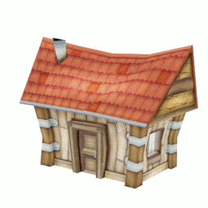
Mapeamento das coordenadas de textura.
https://www.wikiwand.com/en/Texture_mapping

Slide 11
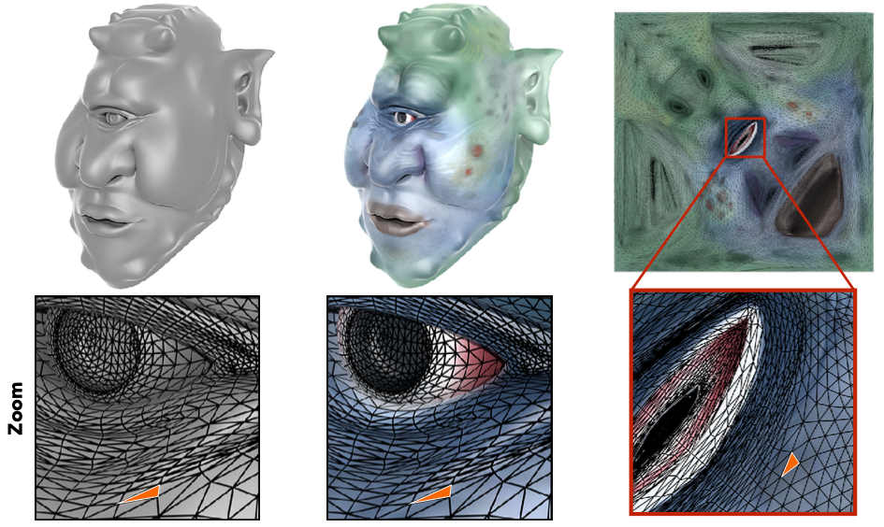
Textura Aplicada na Superfície
Renderização sem textura
Renderização com textura
Textura
Cada triângulo "copia" um pedaço da textura para a superfície.

Slide 12
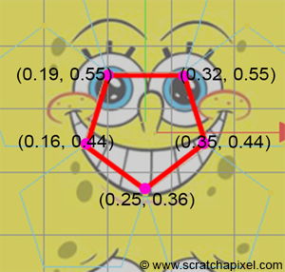
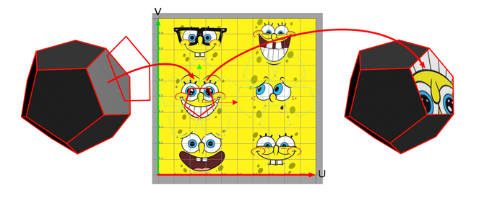
UV Layout
O processo pelo qual as faces são dispostas na superfície da textura é chamado de layout UV.
v
u
Notes:
https://www.scratchapixel.com/lessons/3d-basic-rendering/introduction-polygon-mesh

Slide 13
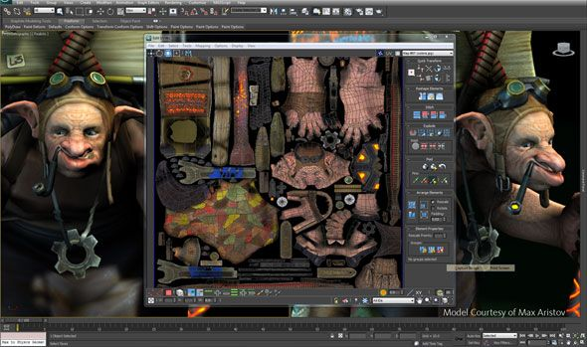
Mapeamento de Texturas
Autodesk Student Amassdor
Guest & Visiting Lecturer
Ali Sajjad
Notes:
https://forums.autodesk.com/t5/3ds-max-modeling/combine-two-model-textures-in-one-and-export-as-jpg/td-p/6952403

Slide 14
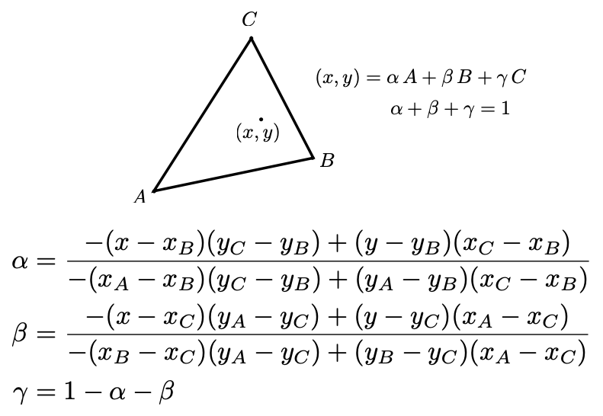
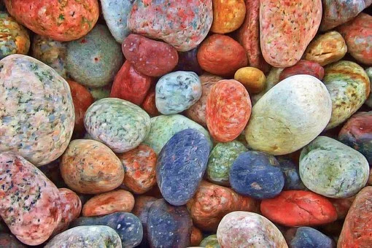
Operação de Mapeamento de Textura
Ao rasterizar a tela no ponto(x, y) identificar o peso das coordenadas:
Os valores das coordenadas de textura são dois (u, v) que são definidos em cada vértice do triângulo.
Use as mesmas interpolações para identificar o valor da coordenada de textura em (x, y) para valores (u, v)
Avaliar o valor da cor na textura nas coordenadas (u, v) da textura.
u
v
Notes:
https://pixabay.com/images/search/texture/

Slide 15
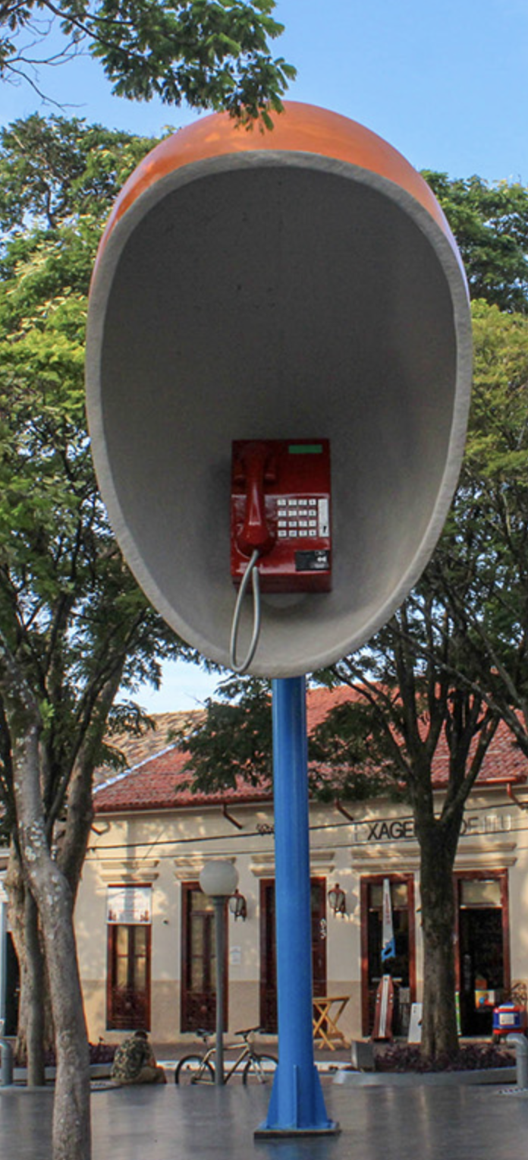
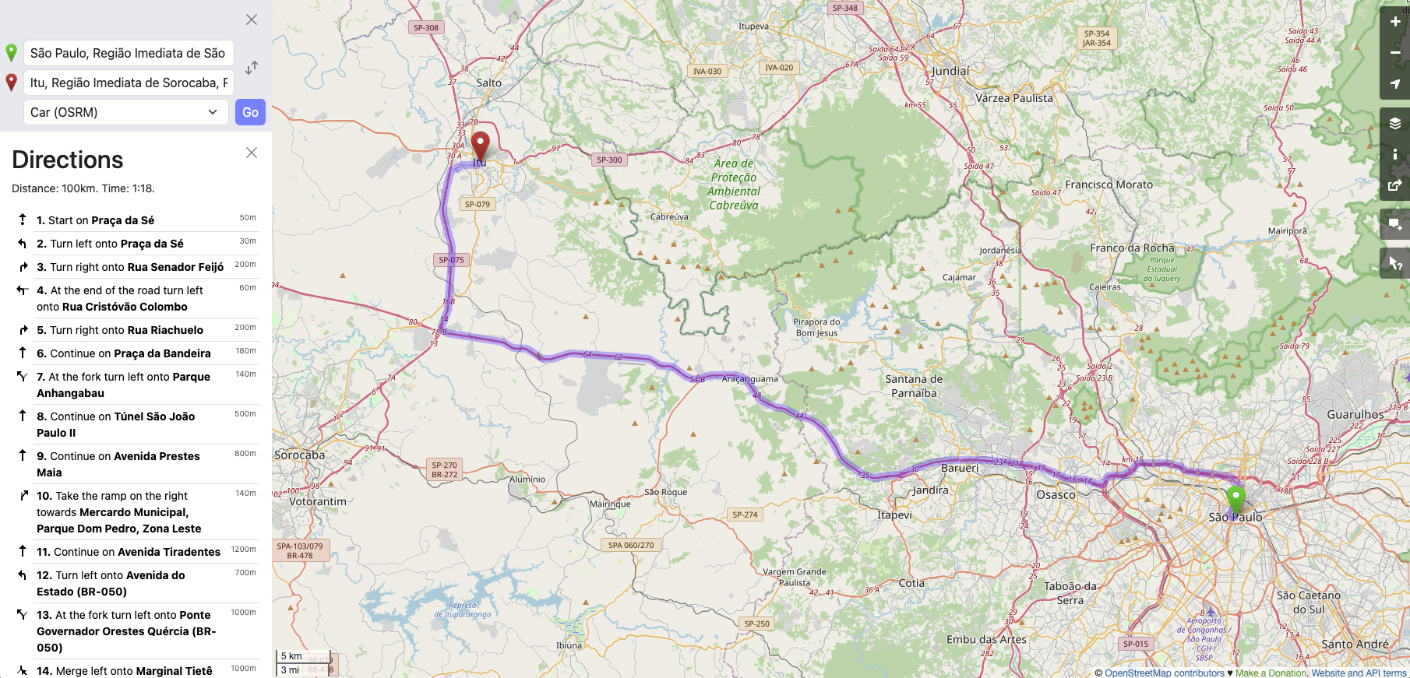
Médias
Prof. Luciano e Fabio Orfali foram até Itú ver o grande orelhão da cidade. A distância é de ~100 km, assim eles dividiram ½ a ½ a condução para a ida.

Slide 16
Médias
O prof. Luciano dirigiu a 100 km/h até Araçariguama que fica a 50 km de São Paulo, já o prof. Fabio dirigiu o restante a 125 km/h.

Slide 17
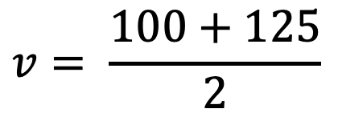
Fazendo as contas: São Paulo -> Itú
São Paulo até Araçariguama
50 km de São Paulo
100 km/h
Qual foi a velocidade média desse percurso?
Araçariguama até Itú
50 km
125 km/h
$$v= \frac{100+125}{2}$$
= 112.5 km/h ?

Slide 18
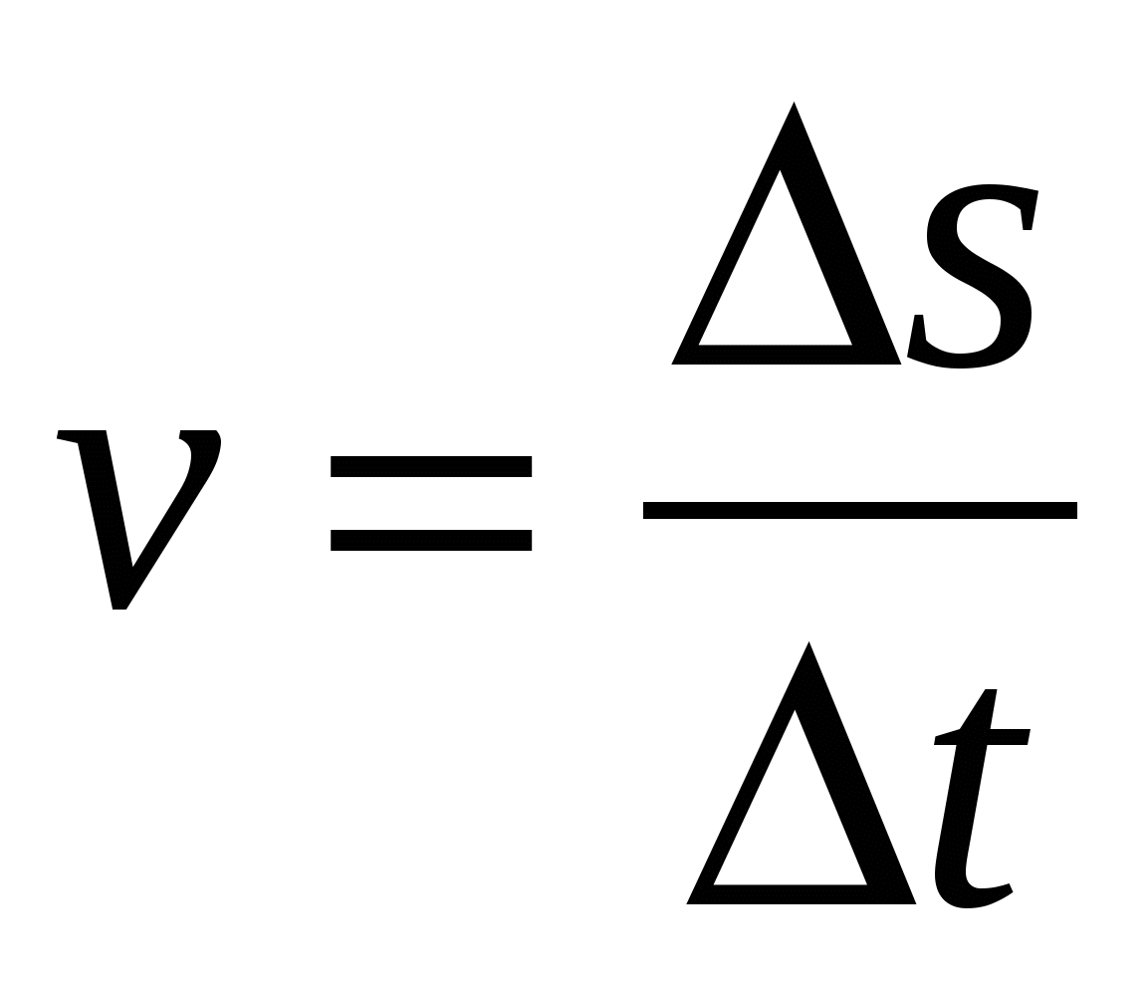
Refazendo as contas: São Paulo -> Itú
Foram:
50 km a 100 km/h = 0.5h
50 km a 125 km/h = 0.4h
Tempo total = 0.9h
Usando a fórmula de velocidade:
100 / 0.9 ≈ 111,1 km/h
Problema: Como a distância está fixa, o que realmente influenciou a velocidade média é o tempo gasto em cada parte do trajeto, que está no denominador, não a distância.

Slide 19
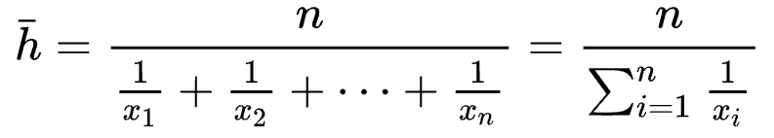
Média Harmônica
Necessária quando lidamos com taxas ou razões.
* Você também pode pensar nela como o inverso da média dos inversos.
Restrições:
Valores Não Nulos: A média harmônica não pode ser calculada se um dos valores da amostra for zero;
Valores Positivos: Embora a média harmônica possa tecnicamente ser calculada com valores negativos, seu uso faz mais sentido com valores positivos, e certas combinações podem levar a um denominador zero.

Slide 20
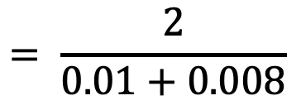
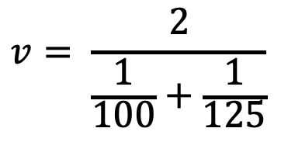

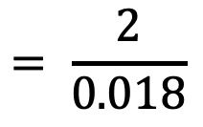
Conferindo as contas: São Paulo -> Itú
São Paulo até Araçariguama
50 km de São Paulo
100 km/h
Qual foi a velocidade média desse percurso?
Araçariguama até Itú
50 km
125 km/h
$$v= \frac{2}{\frac{1}{100}+\frac{1}{125}}$$
$$= \frac{2}{0.01+0.008}$$
$$= \frac{2}{0.018}$$
$$≈111.1$$
A velocidade média da ida foi de 111.1 km/h

Slide 21
Médias
Na volta o prof. Luciano dirigiu novamente a 100 km/h até Osasco (80 km) e o prof. Fabio dirigiu o restante (20km) a 125 km/h. Qual foi a velocidade média nesse caso?

Slide 22
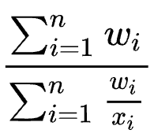
Média Harmônica Ponderada
Com um conjunto de pesos w_{i} associados ao conjunto de valores x_{i} a média harmônica ponderada é definida por:

Slide 23
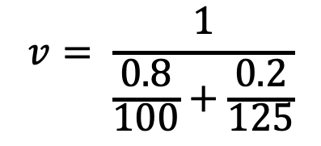
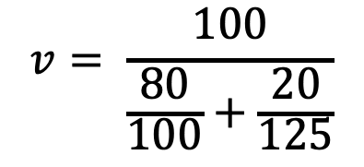

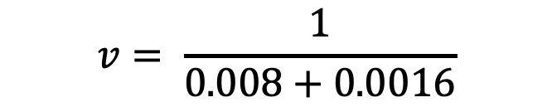
Fazendo as contas: Itú -> São Paulo
$$v= \frac{100}{\frac{80}{100}+\frac{20}{125}}$$
$$v= \frac{1}{\frac{0.8}{100}+\frac{0.2}{125}}$$
$$v= \frac{1}{0.008+0.0016}$$
$$= \frac{1}{0.0096}$$
$$≈104.167$$
A velocidade média da volta foi de 104.167 km/h
Já vamos usar essas fórmulas para resolver um problema em Computação Gráfica

Slide 24
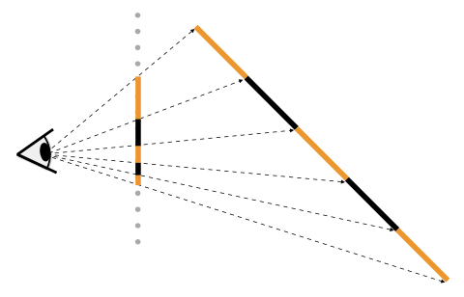
Projeções Perspectivas Cria Não Linearidades
Uma interpolação no espaço da tela (2D) não é a mesma de no espaço da câmera (3D).
A imagem deveria ser:
Porém se não tratarmos corretamente a imagem fica:
Objeto 3D com textura
Plano de Imagem
Uma interpolação linear nas coordenadas do mundo precisa de uma interpolação não linear quando transferida para as coordenadas da tela!

Slide 25
Projeções Perspectivas Cria Não Linearidades
O problema está na simplificação que podemos ter com a projeção, onde projetamos e tratamos o triângulo da tela como se fosse paralelo ao plano da imagem.
1ª fase
2ª fase
Projeção da geometria
Calcular textura pela geometria projetada
ou seja, precisamos usar o X, Y e Z para fazer as contas de interpolação, mesmo em 2D.
Mas mesmo assim outros problemas podem acontecer!

Slide 26
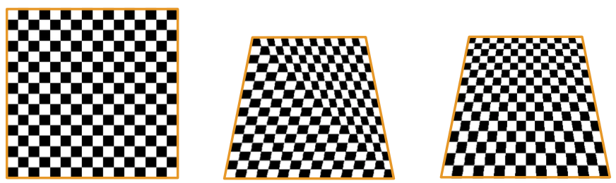
Projeção Perspectiva e Interpolação
Textura
Plano inclinado com uma projeção perspectiva
Imagem correta
O que está errado?

Slide 27
Projeção Perspectiva e Interpolação
Textura
Interpolação baricêntrica de coordenadas de textura diretamente no espaço da tela (2D) sem a coordenada Z ajustada
Imagem correta

Slide 28
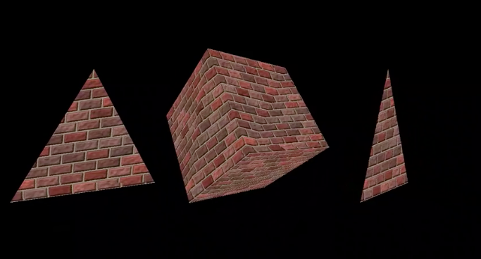
Mapeamento de texturas Afim
https://www.reddit.com/r/GraphicsProgramming/comments/fhvrhl/learning_3d_graphics_implemented_affine_texture/

Slide 29
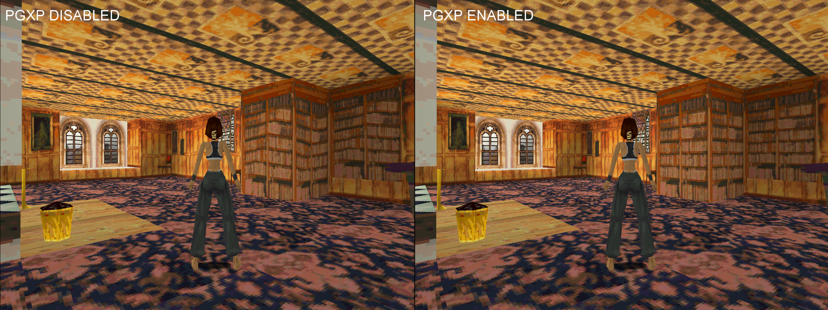
PlayStation 1
O PS1 não tinha texturas corrigidas pela perspectiva. Hoje o PGXP (Parallel / Precision Geometry Transform Pipeline) é um aprimoramento para a emulação do PlayStation que produz texturas em geometrias 3D com a correção necessária.
Notes:
https://www.ngemu.com/threads/pcsxr-pgxp.186369/

Slide 30
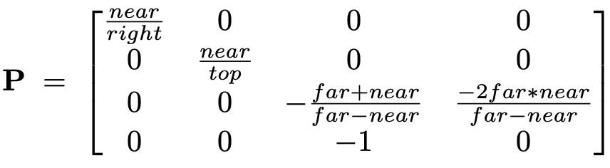
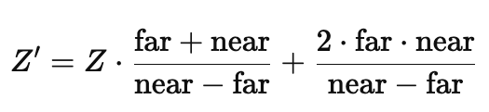
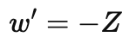
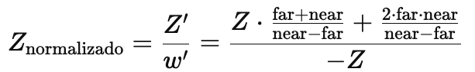
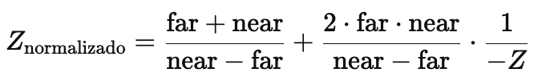
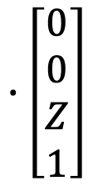
Matriz de Transformação Perspectiva (Z)
Vamos entender o que acontece com o um ponto Z (3D) quando ele é projetado no espaço 2D.
$$∙\left[\begin{matrix}0 \\ 0 \\ Z \\ 1\end{matrix}\right]$$
troquei near e far para inverter sinal

Slide 31
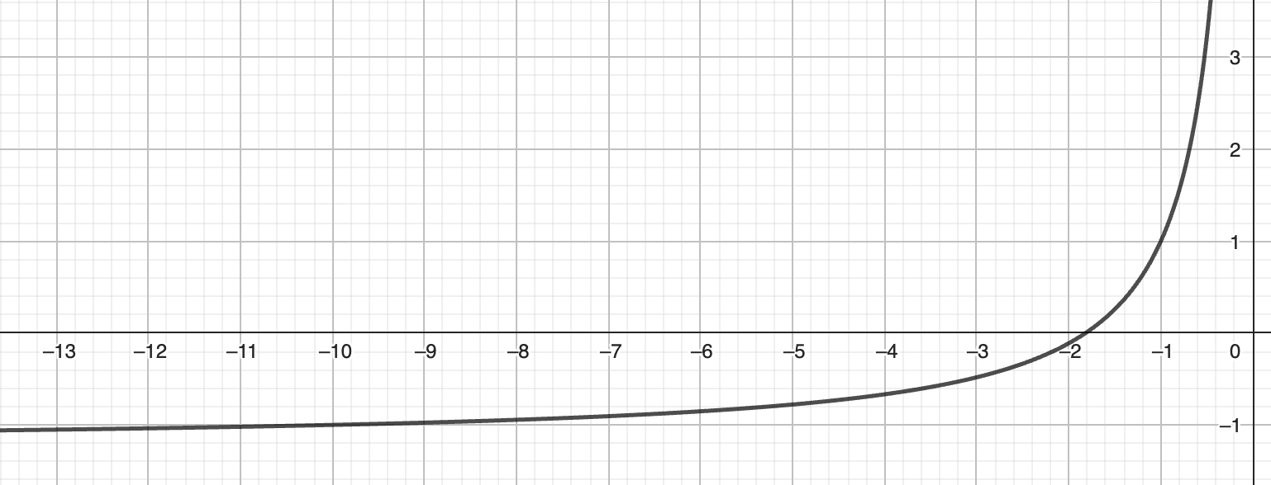
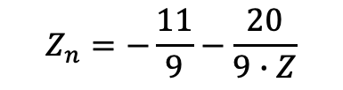
Matriz de Transformação Perspectiva (Z)
$$Z_{n}=−\frac{11}{9}−\frac{20}{9∙Z}$$
Por exemplo: Se, near = 1 (-1) e far = 10 (-10)
Ou seja, embora a função de projeção preserve a ordenação da coordenada de profundidade (Z), essa transformação não é linear.
Z_{n}
Z
Isso é uma função racional que gera uma hipérbole

Slide 32
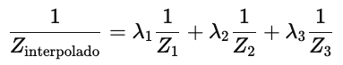
Média Harmônica Ponderada para Profundidade
Assim, em vez de calcular a média de Z diretamente, utiliza-se 1/Z, que é linear no espaço de projeção, e no final, inverte-se o valor para obter a profundidade correta.

Slide 33
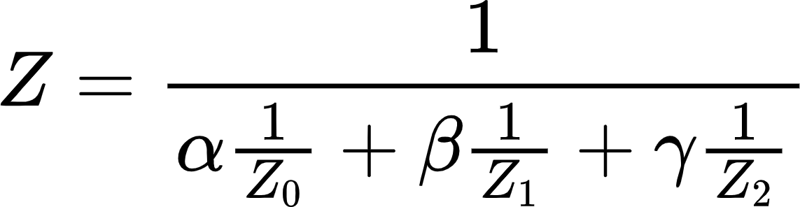
Calculando o Z no interior do triângulo
Assim, utilizamos o valor 𝑍 dos vértices no espaço da câmera para calcular o 𝑍 projetado* do ponto amostrado, por meio da média harmônica ponderada das coordenadas baricêntricas com pesos 𝛼, 𝛽 e 𝛾.
*Embora a projeção envolva apenas X e 𝑌, o 𝑍 permanece como uma dimensão válida.
Z ?
P₂
P₂
P₁
P₁
P₀
P₀
2D
3D

Slide 34

Média Harmônica Ponderada
Faça os cálculos com os valores de Z no espaço da câmera (view)
não use NDC
Use os valores positivos (inverta o sinal da coordenada Z)
Por causa do Near os valores serão sempre maiores que zero
podemos usar tranquilamente média harmônica
z
(0,0,0)
Near
Far
0,1
1000

Slide 35
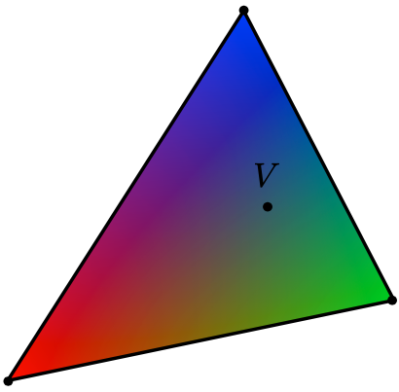
Interpolação não linear em Z pelo Triângulo
V₂
V = ?
V₁
V₀

Slide 36
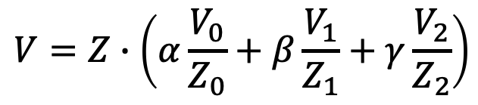
Representação Conceitual da Interpolação
Usar agora o Z dividindo o parâmetro que se deseja interpolar.
E depois multiplica o Z do ponto sendo amostrado.
V₂
$$V=Z∙\left(α\frac{V_{0}}{Z_{0}}+β\frac{V_{1}}{Z_{1}}+γ\frac{V_{2}}{Z_{2}}\right)$$
V₁
V₀
As coordenadas baricêntricas projetadas no espaço da tela não são transformações afim. Já se forem interpoladas com a divisão do valor de Z são transformações afim.
Cuidado: o Z a ser usado é do espaço da câmera, não use o Z do NDC!

Slide 37
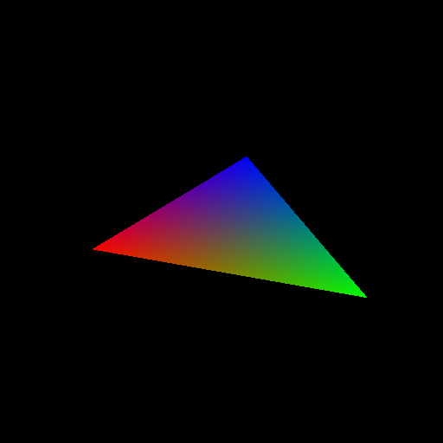
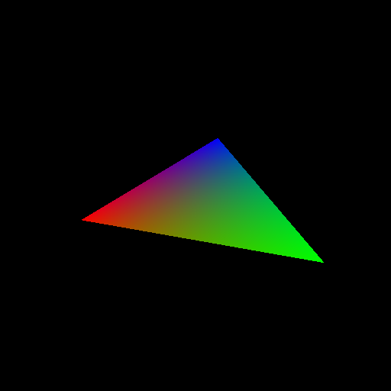
Diferença no resultado quando usada o Z
Interpolação Baricêntrica 2D
Interpolação Baricêntrica 3D
Mais informações em: https://www.scratchapixel.com/lessons/3d-basic-rendering/rasterization-practical-implementation/visibility-problem-depth-buffer-depth-interpolation.html
https://www.scratchapixel.com/lessons/3d-basic-rendering/rasterization-practical-implementation/perspective-correct-interpolation-vertex-attributes
Notes:
Interpolação Baricêntrica 2D

Slide 38
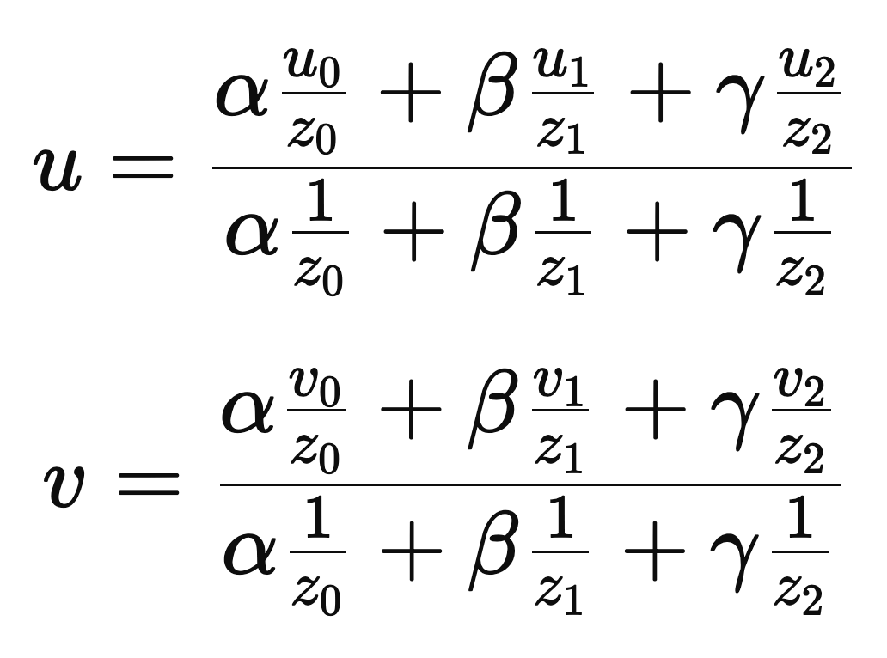
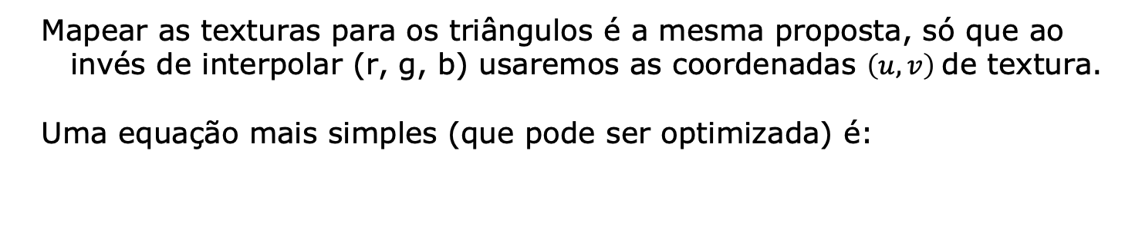
Coordenadas Baricêntricas para (u, v)
Mapear as texturas para os triângulos é a mesma proposta, só que ao invés de interpolar (r, g, b) usaremos as coordenadas $\left(u, v\right)$de textura.
Uma equação mais simples (que pode ser optimizada) é:
Equação que a maioria das placas de vídeo e APIs gráficas (como OpenGL e DirectX) resolvem o problema para renderizar texturas de forma realista.

Slide 39


Mais problemas, amostrando texturas
Moiré
Serrilhado
Referência em Alta-resolução
imagem original em 1280x1280 pixels
Por amostragem (pontuais)
256x256 pixels
Para resolver esse problema temos de usar alguma técnica como Mipmap, que está como atividade extra não obrigatória

Slide 40
Color e TextureCoordinate
Os nós Color e TextureCoordinate define um conjunto de pontos que podem ser usados para armazenar cores e coordenadas de textura respectivamente.
Color : X3DColorNode {
MFColor [in,out] color [NULL] [0,1]
SFNode [in,out] metadata NULL [X3DMetadataObject]
}
TextureCoordinate : X3DTextureCoordinateNode {
SFNode [in,out] metadata NULL [X3DMetadataObject]
MFVec2f [in,out] point [] (-∞,∞)
}
https://www.web3d.org/documents/specifications/19775-1/V3.3/Part01/components/rendering.html#Color

Slide 41
ImageTexture
O nó ImageTexture serve para ler uma imagem, o atributo url é usado para ter uma lista de pontos de acesso da imagem.
ImageTexture : X3DTexture2DNode, X3DUrlObject {
SFNode [in,out] metadata NULL [X3DMetadataObject]
MFString [in,out] url [] [URI]
SFBool [] repeatS TRUE
SFBool [] repeatT TRUE
SFNode [] textureProperties NULL [TextureProperties]
}
https://www.web3d.org/documents/specifications/19775-1/V3.3/Part01/components/texturing.html#ImageTexture

Slide 42


Atenção
Como as imagens são organizadas em PNG
Como as texturas são mapeadas
x
y
Em geral chamamos de u e v, mas no X3D temos t e s.
http://www.libpng.org/pub/png/png-textures.html
https://www.web3d.org/documents/specifications/19775-1/V3.3/Part01/components/texturing.html

Slide 43
Computação Gráfica
Luciano Soares
<lpsoares@insper.edu.br>
Fabio Orfali
<fabioo1@insper.edu.br>

